Slide 1
今後の財政収支概算
（粗い試算）
◆2020（令和2）年3月版◆
○大阪市は、将来世代に負担を先送りしないため、「補てん財源に依存」するのでは
なく、「収入の範囲内で予算を組む」ことを原則とし、行財政改革を徹底的に行い、
「通常収支※（単年度）の均衡」をめざすこととしている。
○この財政収支概算（粗い試算）は、そのために必要となる収支改善の目安を一定の
前提により 試算したものである。
※通常収支とは、補てん財源（不用地等売却代、財政調整基金）を活用しない収支を意味する。
大阪市

Slide 2
試算の前提条件
2020（令和2）年度当初予算を基本に、収支等に大きく影響のあるもの（2020年度の新規・拡充事業など）や2019年度補正予算等による影響を反映。
市税を「中長期の経済財政に関する試算」（2020年1月 内閣府）で示されたベースラインケースの指標により試算したうえで、固定資産税・都市計画税（土地・家屋）の評価替えの影響等を織り込む。
地方交付税等は、国予算・地方財政計画や本市実績を勘案し見込む。
人件費は、2020年度当初予算に反映した給与改定などを織り込む。
人員マネジメントによる職員の削減のほか、児童虐待防止対策の充実な
どにかかる職員の増を織り込む。
社会保障費関係は、高齢化等による自然増を見込む。
2021年度以降の拡充分として、新大学基本構想に伴うキャンパス整備や市立美術館の大規模改修などの事業費を計画ベースで織り込む。
公共施設等の維持管理費の増加が想定されることから、一定額を見込む。
財務リスク（阿倍野再開発事業や弁天町駅前開発土地信託事業など）を織り込む。
※ 詳細は５ページ

Slide 3
収支の推移【2020（令和2）～2029年度（令和11）】
（参考）財政調整基金残高 1,491億円（2020年度末見込）
うち弁天町駅前開発土地信託事業への対応分191億円

Slide 4
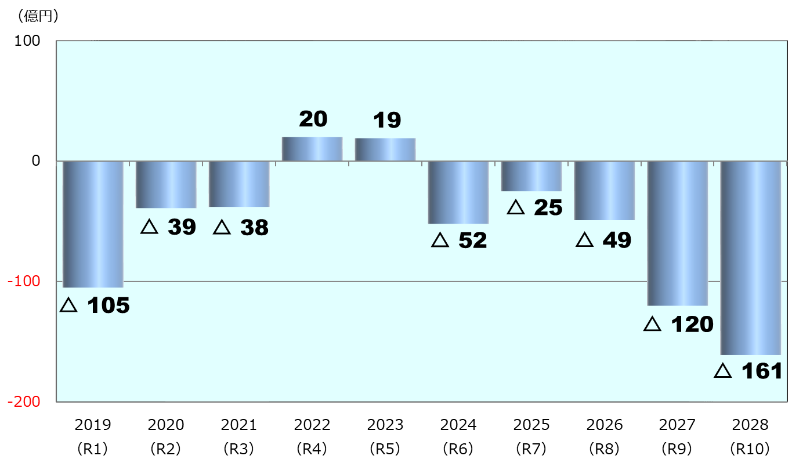
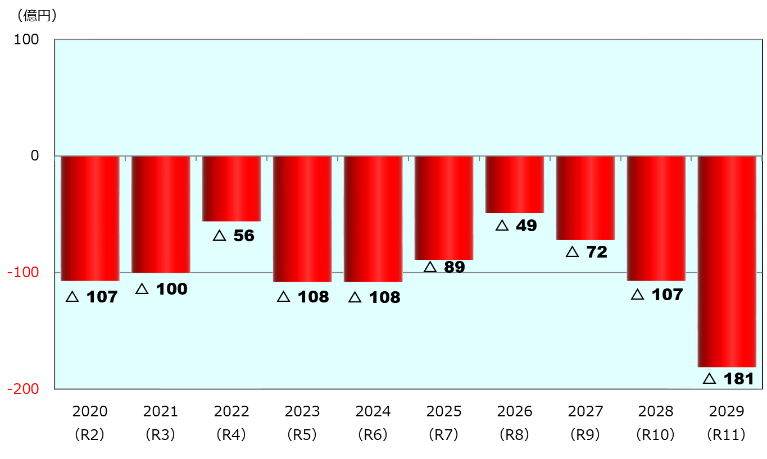
通常収支の状況とその対応
前回（2019年2月版）
通常収支の推移（一般会計）

Slide 5
まとめ
【主なポイント】
今回の試算では、地方交付税や公債費等について、国予算・地方財政計画や本市実績を勘案して、試算の前提条件の変更を行ったことによる影響額を織り込むほか（Ｐ.７参考資料③） 、
新大学基本構想に伴うキャンパス整備や市立美術館の大規模改修などの事業費を計画ベースで織り込む一方、金利の低下に伴う公債費の減等を反映した。
その結果、試算期間を通じて通常収支不足が生じるなど、前回（2019年2月版）に比べ収支が大幅に悪化する見込み。
特に、期間終盤では、高齢化の進展や障がい福祉サービス利用者の増加等に伴う扶助費の増や、投資的事業の財源として発行する起債償還の増等により、通常収支不足が拡大する見込みとなっている。
さらに、この試算には多くの不確定要素（経済情勢の影響を大きく受ける税収や国の財政状況を踏まえた地方交付税の状況、金利・建設単価等の動向、公共施設の老朽化への対応に加え、その他今後想定される新規事業、未織り込みの財務リスクなど）があり、相当の幅をもって見る必要がある。とりわけ、今般の新型コロナウイルス感染症の拡大が歳出・歳入両面に与える影響については、特に注視していく必要がある。
【対 応】
不確定要素が収支に大きな影響を与える可能性がある中で、通常収支（単年度）の均衡に向けて引き続き市政改革に取り組むとともに、全市的な優先順位付けを行うなど、事業の選択と集中を進めることで、補てん財源に依存せず、収入の範囲内で予算を組むことをめざし、持続可能な財政構造の構築を図る必要がある。

Slide 6
前提条件
【参考資料①】

Slide 7
収支の詳細
【参考資料②】

Slide 8
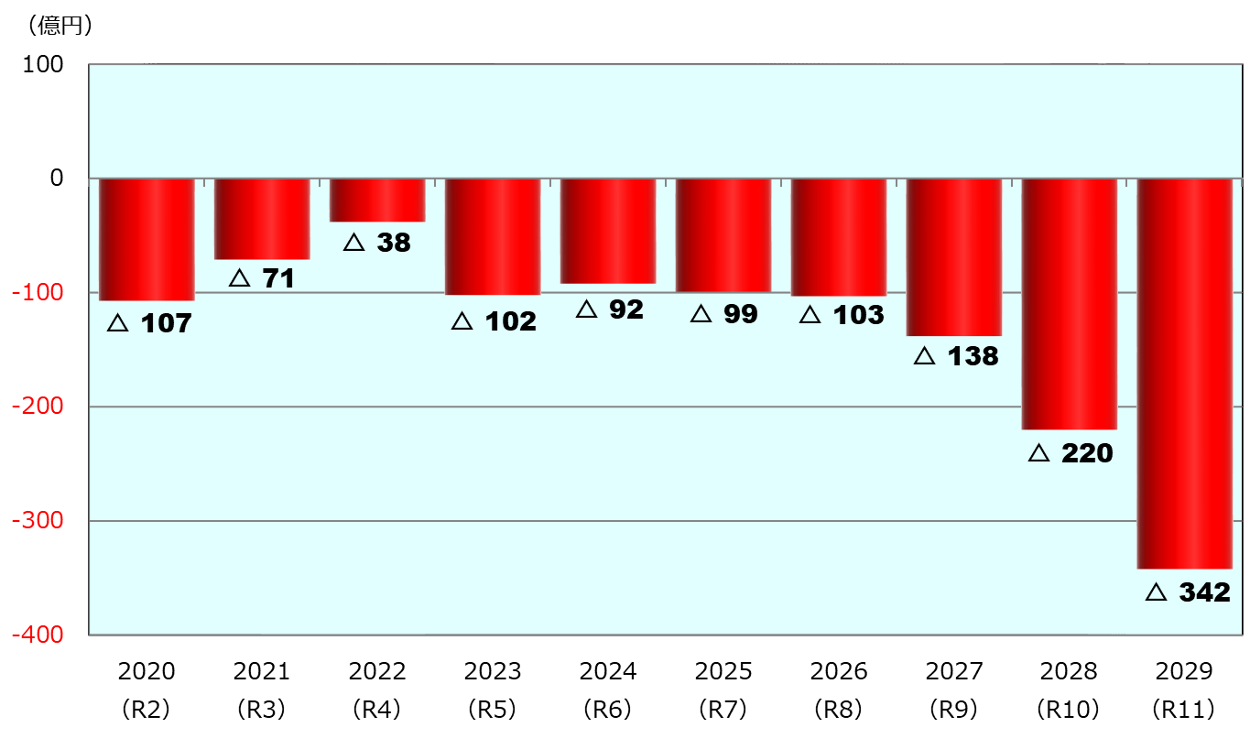
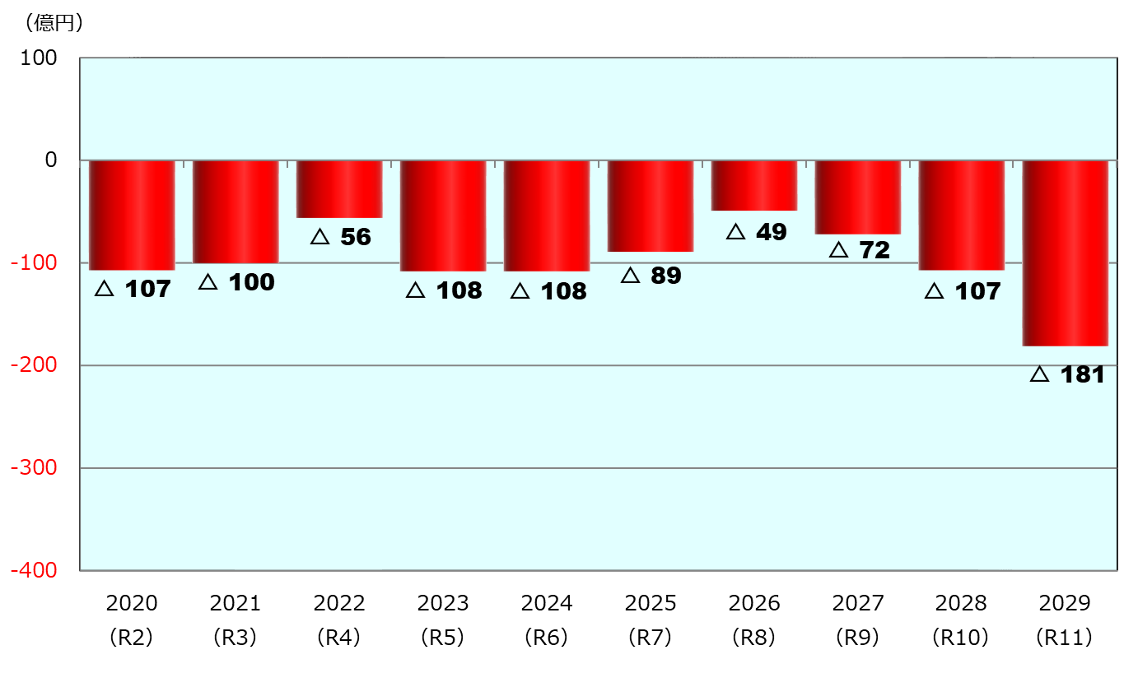
試算の前提条件変更に伴う収支への影響
【参考資料③】
前回の前提条件に基づく試算
今回の試算

Slide 9
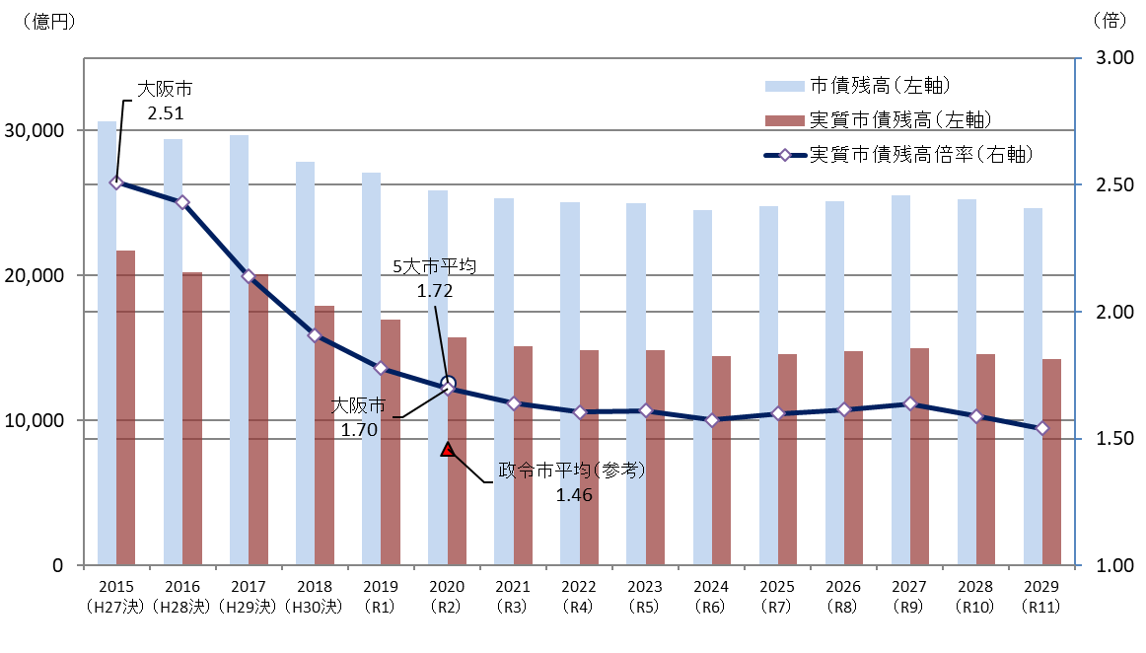
一般会計市債残高と一般財源等の推移
【参考資料④】
〇通常収支不足の解消に向けて、近年の財政悪化の原因となった公債費の抑制が必要
〇そのため、一般財源に対する実質市債残高の割合（実質市債残高倍率）を指標として、市債の新規発行をコントロールしてきたところ
○この間の取組を通じて、市債残高は着実に減少しており、実質市債残高倍率についても、これまで1.79倍をめざしてきたところであり、2020年
度末に 達成する見込み
○一方で、粗い試算では、大規模な投資的事業や公共施設の老朽化への対応などにより、今後、公債費が増加に転じる期間も見込まれる
○よって、将来世代に負担を先送りしないため、今後においても引き続き実質市債残高倍率が5大市平均を下回るよう取り組んでいく
注１）実質市債残高とは、臨時財政対策債のほか、償還財源（住宅使用料）が今後も確実に確保できる公営住宅建設事業債を除く市債残高
注２）5大市平均、政令市平均は前々年度の数値

Slide 10
今後の財政収支概算（粗い試算）◆2020（令和2）年3月版◆
■詳細は大阪市公式ホームページで
https://www.city.osaka.lg.jp/zaisei/page/0000492704.html
大阪市 財政収支の見通し
検索

